Slide 1

Informationen zum Übergang von der Grundschule zur Realschule
Notes:
Susanne

Slide 2

Ablauf:
Allgemeine Überlegungen zur Schulwahl nach der Grundschule
Informationen zur Schulform Realschule (allgemein)
Informationen zur Realschule Schwelm
Notes:
Sybille

Slide 3
Grundschule beendet! Was nun?
Notes:
Ann Kristin

Slide 4
Welche Schule ist die richtige für mein Kind?
Bei der Schulwahl spielen diese Fragen eine wichtige Rolle:
Welche Begabungen, Fähigkeiten und Interessen hat das Kind?
Wie ist seine Persönlichkeit?
Welche Bedingungen für erfolgreiches Lernen braucht mein Kind?
Wird es sich an der neuen Schule wohl fühlen?
Notes:
Sybille

Slide 5

Alle Kinder sind
verschieden.
Kinder…
…entwickeln sich ganz unterschiedlich,
…haben verschiedene Interessen, Begabungen und Fähigkeiten,
…und lernen auf verschiedene Weise und mit unterschiedlicher Geschwindigkeit.

Slide 6

Sie alle – und wir auch – möchten, dass Ihr Kind erfolgreich und glücklich ist!
Das gelingt,…
…wenn es mit Freude lernt.
…wenn die Anforderungen weder zu hoch noch zu niedrig sind.
…wenn es ohne Stress gute Leistungen zeigen kann.
…wenn ihm Zeit für Entspannung bleibt.
…wenn weder Schulfrust noch -angst auftreten.
…wenn Ihre Schulwahl keine Prestigefrage ist.
Notes:
Sybille

Slide 7


Wir möchten Sie bei dieser wichtigen Entscheidung unterstützen.
Dazu haben wir Informationen
zur Schulform Realschule, und speziell
der Realschule Schwelm zusammengestellt.

Slide 8
Die Schulform Realschule
Umfasst die Klassen 5 – 10 (Sek.I).
Vermittelt eine erweiterte Bildung und berufsorientierende Kompetenzen.
Fördert praktisches und theoretisches Interesse.
Qualifiziert für aufbauende schulische und berufliche Bildungsgänge.
Ermöglicht in Wahlpflichtfächern individuelle Schwerpunktsetzungen.

Slide 9

Die Realschule Schwelm
Die Realschule im Ort seit 1964.
Beschult derzeit 620 Schülerinnen und Schüler in 4 Zügen.
Das Kollegium besteht derzeit aus 50 Lehrkräften, Integrationskräften und Förderpädagogen.
Die Schule besuchen Schülerinnen und Schüler aus Schwelm, Gevelsberg, Ennepetal, Wuppertal und Hagen.

Slide 10
Die Erprobungsstufe
Besondere pädagogische Einheit in den Klassen 5 und 6.
Zusammenführen schulischer Inhalte (der Grundschulen).
Überprüfen der Eignung für die Schulform Realschule.
Maximaler Verbleib: 3 Jahre. Versetzungskonferenz kann bereits nach 2 Jahren über Verbleib entscheiden.
Bei endgültigem Nichtversetzen in den Jhg. 7 erfolgt Übergang zu anderer Schulform.
Übergang zum Gymnasium ist möglich und wird ggfs. empfohlen.

Slide 11
Die Jahrgänge 7 - 8
Klassenlehrerwechsel zwischen Jhg. 7 und 8.
In der Regel Wechsel der Hauptfachlehrer.
Beginn der Differenzierung und damit Profilschärfung.

Slide 12
Die Jahrgänge 9 - 10
Intensive Berufswahlberatung.
Berufswahlpraktikum im Jhg. 9.
Intensive Vorbereitung auf die zentralen Prüfungen.
Einwöchige Abschlussfahrt.

Slide 13
Übergänge und Perspektiven
Ein Schulwechsel in eine andere Schulform kann bis zum Beginn des Jhg. 9 erfolgen.
Ein Übergang zu jeder Schulform ist möglich
Abschlüsse:
  Erster Schulabschluss (ehem. HS9).
  Erster erweiterter Schulabschluss (ehem. HS10).
  Fachoberschulreife.
  Fachoberschulreife mit Qualifikation zum Besuch der gymnasialen Oberstufe (Notenschnitt „3“).

Slide 14
Der Weg dahin:
Unterrichtsfächer im Klassenverband:
Deutsch.
Mathematik.
Englisch.
Gesellschaftslehre (Erdkunde, Geschichte, Politik, Wirtschaft).
Naturwissenschaften (Biologie, Chemie, Physik, Informatik).
Kunst / Musik.
Religion.
Sport.
Förderunterricht in den Fächern Deutsch, Englisch, Mathematik.
Lions Quest – erwachsen werden.

Slide 15
Wahlpflichtunterricht
Ziel: Förderung individueller Interessen.
Ab der Klasse 7 verbindlich.
4. Hauptfach mit Klassenarbeiten.
Schwerpunkt Fremdsprachen: Französisch.
Schwerpunkt Naturwissenschaften/Technik (Biologie, Technik, Informatik).
Schwerpunkt Sozialwissenschaften.
Schwerpunkt Kunst.
Wahl nach Neigung und Interesse.

Slide 16
Die DBR
Unterricht in 60 Minuteneinheiten.
Unterricht im Lehrerraumsystem.
Unterricht ohne Kreide.
Unterricht, unterstützt durch digitale Medien.

Slide 17
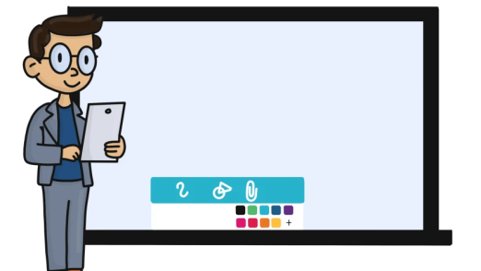
Digitalisierung an der DBR
Digitale Tafeln in allen Unterrichtsräumen.
Ipad-Koffer auf jeder Etage zur jederzeitigen Nutzung im Unterricht.
Informatikraum mit 32 Arbeitsplätzen für den Informatikunterricht und für Unterrichtsprojekte.

Slide 18
Unser Profil – gemeinsames Lernen
Gemeinsamer Unterricht von Schülerinnen und Schülern mit und ohne speziellem Förderbedarf (inklusives Schulsystem).
Förderung hauptsächlich in den Fachrichtungen ESE, LE, HK.

Slide 19
Unser Profil – außerschulische Lernorte
(Auswahl)
Partnerschule Zoo Wuppertal.
Partnerschule Bergisches Schultechnikum.
„Keine Macht den Drogen“.
Jugendzentrum Schwelm.
Caritas, ProFamilia.

Slide 20
Unser Profil – Berufswahlvorbereitung
Einstieg mit Schnuppertagen im Jhg. 7.
Kontrastikum im Jhg. 8.
Potentialanalyse und Elternberatung im Jhg. 8.
Einführung des Berufswahlpasses im Jhg. 8.
Dreiwöchiges Praktikum im Jhg. 9.
Bewerbungstraining.
Fester Vertreter des Jobcenters im Haus.
Lokale und überregionale Ausbildungsbetriebe. (Eigene Ausbildungsmesse mit derzeit über 65 Betrieben im Haus).

Slide 21


Unser Profil – Delf / Cambridge
Internationale Sprachzertifikate in Englisch und Französisch ab dem Jhg. 7.

Slide 22
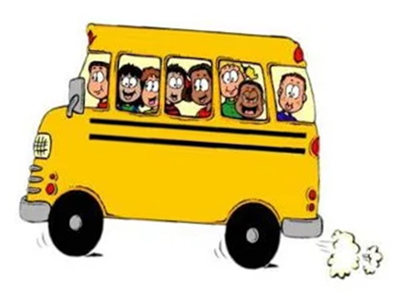
Unser Profil – Sozialkompetenztraining
Zusätzliche Klassenlehrerstunden in den Jhg. 5 und 6 zur Durchführung des LionsQuest Konzeptes.
Mehrtägiges Sozialkompetenztraining in den Jahrgangsstufen 5 und 6 (Mut tut gut).
Mehrtägige Klassenfahrt mit Schwerpunkt auf der Stärkung der Klassengemeinschaft im Jhg. 5 oder 6

Slide 23
Unser Profil – Suchtprophylaxe
Zusammenarbeit mit externen Partnern:
Alkoholprophylaxe.
Aufklärung.
Drogenprophylaxe.

Slide 24
Nützliches und Wissenswertes
Mensa.
Schließfächer.
Sportabzeichen (jährliche Abnahme auf dem Sportplatz an der Rennbahn).
Sportfest mit Sponsorenlauf (Jhg. 5 – 8).
Social Day im Jhg. 9.
Ag`s (GartenAG, FitnessAG, TheaterAG, BüchereiAG etc.).

Slide 25
Nützliches und Wissenswertes
Stundenplan-App mit stundenaktuellen Informationen
Schüler- und Elternzugang zum Vertretungsplan in Echtzeit
Betreuung durch die AWO (Mo – Do jeweils bis 15.45 Uhr) in den Räumlichkeiten an der Turnhalle

Slide 26

Und wie geht’s weiter?

Slide 27
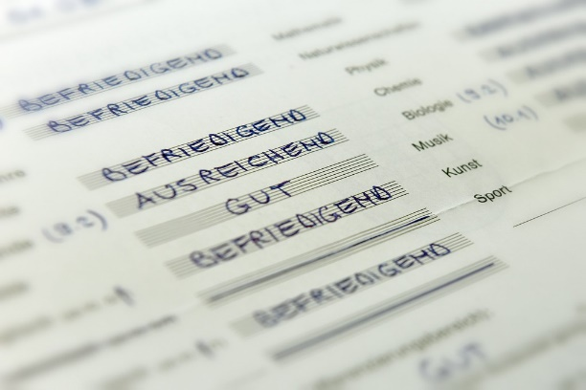
Die Halbjahreszeugnisse der Grundschule enthalten neben den Noten
eine begründete Empfehlung für die Schulform, die für die weitere schulische Förderung geeignet erscheint.
Die Lehrkräfte beziehen die Gesamtpersönlichkeit des Kindes, die es in der Schule zeigt, in diese Schulformempfehlung ein.
Ein Notenschnitt ist nicht erforderlich, kann aber wichtiges Indiz für eine erfolgreiche Schulformwahl sein.

Slide 28
Anmeldeverfahren Schwelm
Sie erhalten am Ende des ersten Schulhalbjahres der Klasse 4 von der Grundschule den Anmeldeschein für Ihr Kind.
Die Anmeldung erfolgt persönlich - mit dem anzumeldenden Kind - direkt an der Realschule.
Zur Anmeldung müssen Sie folgendes mitbringen:
  4 Anmeldeformulare der Grundschulen,
  das Halbjahreszeugnis und die Schulformempfehlung der Grundschule.
  Einen Nachweis über den Masernschutz
  Eine Geburtsurkunde
Die Anmeldeformulare können vor Ort ausgefüllt werden, oder im Vorfeld von der Homepage der Schule heruntergeladen werden.
Bei Anmeldung ohne die passende Schulformempfehlung wird zunächst ein Beratungstermin an der passenden Schulform vereinbart

Slide 29
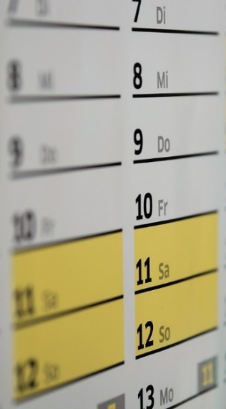
Anmeldeverfahren 2023/2024 für das Schuljahr 24 / 25
Erster Anmeldetag:
Samstag, der 17.2.2024, 9 – 12 Uhr
MO – DO 19.2. – 22.2.24, in der Zeit von 8 – 12 Uhr
Keine zeitliche Priorisierung.

Slide 30
Nach der Anmeldung
Aufnahmebescheide ergehen vor den Osterferien
Kennenlerntag mit den neuen Klassen im Mai/Juni
Übergabekonferenzen zwischen Grundschule und DBR (Übergangsbegleitung)
Voraussichtlich 23.8.: Erster Schultag

Slide 31


Wir hoffen, wir konnten Ihnen einige hilfreiche Informationen geben!
Für Fragen stehen wir gerne zur Verfügung – sprechen Sie uns einfach an.

Slide 32
Wir wünschen Ihnen
eine gute Schulwahl
zum Wohle Ihres Kindes!

